Slide 1










interconnessioni territoriali giovanili
Bando di Regione Lombardia «La Lombardia è dei giovani 2021»
Aggiornamento 12 Luglio

Slide 2


Tele Mantova SEI A CASA del 04/07/2022
https://www.telemantova.it/i-programmi/altri-programmi/sei-a-casa/sei-a-casa-del-04-07-2022-1.9501607
Sono intervenuti gli assessori dei comuni partner all’interno della trasmissione SEI A CASA su Tele Mantova, che hanno parlato del progetto MN-link: Interconnessioni territoriali giovani.

Slide 3


11 GIUGNO ALL U NEED IS EU
1
11 Giugno dalle 18:30 al centro culturale di San Giorgio Bigarello è stato realizzato un evento dedicato ai giovani, non solo, dove hanno presentato delle iniziative europee con testimonianze di studenti Erasmus e stranieri, un aperitivo melting pot e dj set e molto altro.
L’evento è stato creato dal Comitato Creativo Giovani
Via Frida Kahlo, San Giorgio Bigarello

Slide 4

RADIOAZIONE
Lo staff di Radioazione documenta attraverso la produzione di 2 video gli eventi organizzati da Comune di San Giorgio Bigarello
INTERVISTE FATTE AI GIOVANI:
https://www.dropbox.com/s/k2oed9vdnr7lrom/SONDAGGIO%20INTERVISTE.mp4?dl=0
Due video social
VIDEO PROMOZIONALE CHE DOCUMENTA LE ATTIVITÀ E RACCOGLIE ALTRE TESTIMONIANZE:
https://www.dropbox.com/s/qckegbrgr4pcrj9/ALL%20YOU%20NEED%20IS%20EU%20SHORT.mp4?dl=0
www.radioazione.com

Slide 5

14 GIUGNO TAVOLO POLITICHE GIOVANILI
2
Hanno partecipato all’incontro 6 ragazzi
Mercoledì 14 giugno 2022 presso la Biblioteca G. Baratta alle ore 11.00 c’è stato l’incontro del Tavolo Politiche giovanili.
-giornata dell’arte
-un programma da presentare alle scuole all'inizio anno
-problematiche su mobike
Biblioteca G. Baratta, Mantova

Slide 6
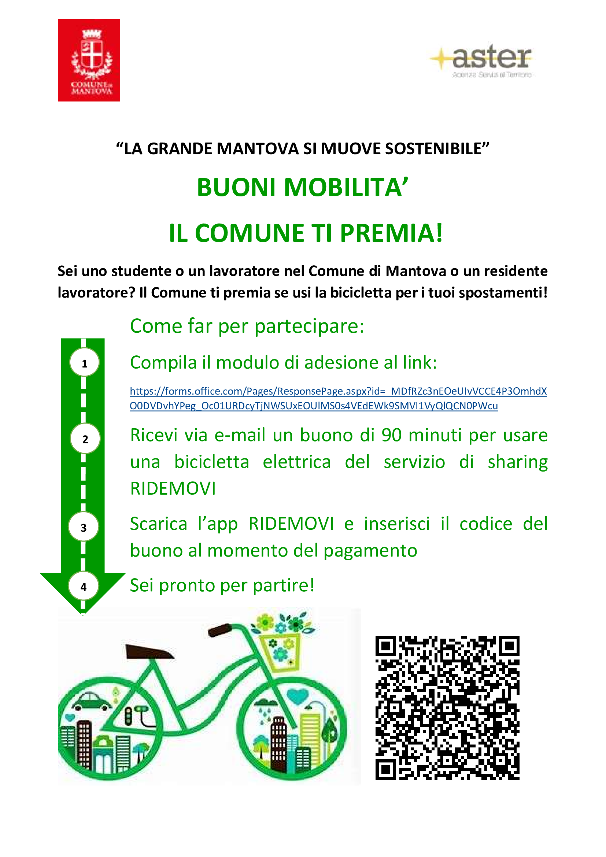
23 GIUGNO BONUS MOBILIA’
Buono mobilità non è compresa nel progetto ma è stata comunque fatta per i giovani a seguito dell’incontro Tavolo Politiche Giovanili
3
23 Giugno è partita la campagna "Buoni Mobilità", afferente al progetto “LA GRANDE MANTOVA SI MUOVE SOSTENIBILE”.
L'iniziativa prevede l'erogazione di "buoni" a chi decide di abbandonare l'automobile per percorrere lo spostamento casa - lavoro o casa - scuola in bicicletta, al fine di promuovere uno stile di vita più salutare e contribuire alla riduzione della CO2 del traffico automobilistico.
Il buono consiste in un voucher di 90 minuti per usare una bicicletta elettrica del servizio di sharing RIDEMOVI e ha validità fino al 31 dicembre 2022
Biblioteca G. Baratta, Mantova

Slide 7

25 GIUGNO COME AS YOU ARE
4
Nella serata di sabato 25 giugno di nuovo protagonisti i giovani con “Come as you are Party”: una festa dedicata all’inclusione e alla voglia di esprimere sé stessi attraverso il proprio stile e il proprio modo di essere, in totale libertà.
Via Frida Kahlo, San Giorgio Bigarello

Slide 8




EUTOPIA IL NUCLEO CREATTIVO
Podcast di approfondimento fatto da un team di ragazzi rivolto ai ragazzi sui temi presentati nel progetto
Via Don Bartolomeo Grazioli 22 Mantova
5
Laboratorio a numero chiuso, diviso in 3 momenti di cui uno specifico sulla formazione del CV; uno specifico sul tema delle soft skills e uno con un incontro diretto con degli HR di alcune aziende del territorio
Visualizzazione webinair su CV media: 46
Visualizzazioni
episodi podcast: 37
Via Andrea da Schivenoglia 2B Mantova

Slide 9
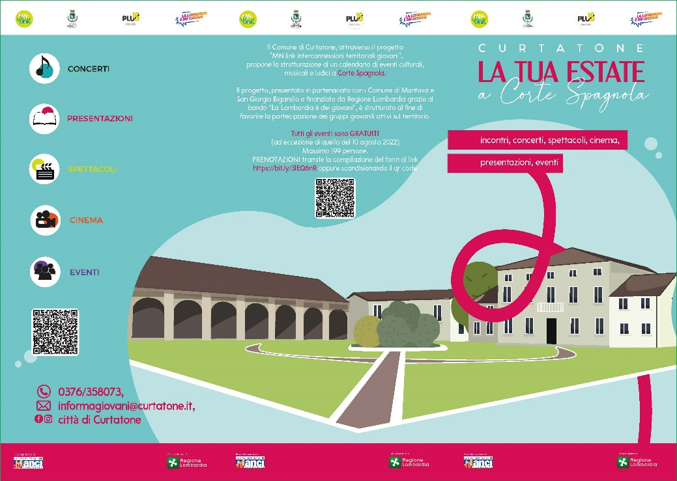
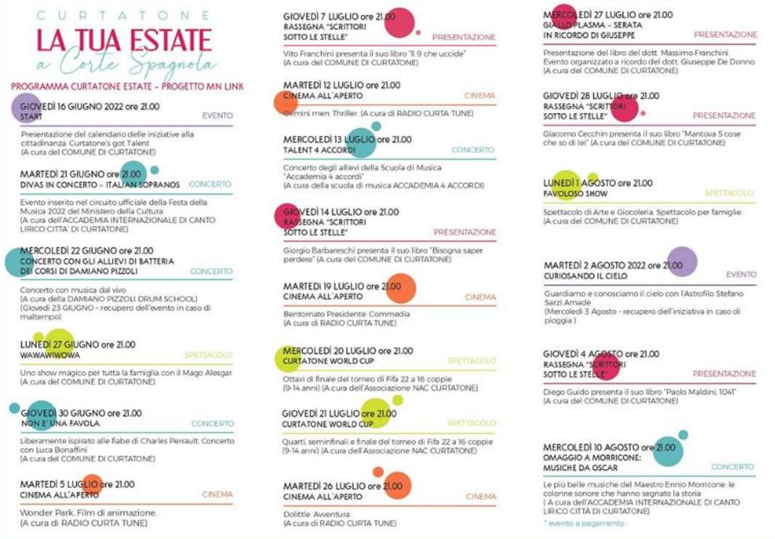
CURTATONE E…STATE INSIEME
6
“Curtatone E… state insieme” è il titolo del contenitore di incontri, concerti, spettacoli, presentazioni, eventi e appuntamenti cinematografici promossi sul territorio curtatonese. Sono complessivamente 24 gli appuntamenti, si parte lunedì 14 giugno con Andrea Jori e Angelo Rossi “La croce specchio dell’anima. La Via Crucis della Cattedrale di Mantova”
Giardino di Corte Spagnola Curtatone

Slide 10











RASSEGNA EVENTI ESTIVI
CONCERTO FULMINACCI BIKE-IN

Slide 11

22 LUGLIO CONCERTO FULMINACCI
7
Concerto organizzata con la collaborazione dei giovani impegnati nel progetto, che prevede l'esibizione di gruppi artistici del territorio giovani prima del concerto di Fulminacci della Sera. I ragazzi saranno coinvolti nella fase di organizzazione e artistica dell'evento
Campo Canoa Mantova

